Slide 1
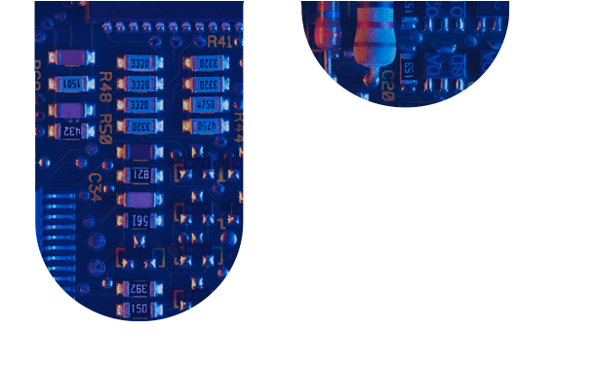


12주차 실험:감바랩스 Web Trainer
Copyright © 2024 Gamba Labs. All Right Reserved

Slide 2

Gamba Web Trainer
Concept
인공지능 입문자가 AI 학습과정을 쉽게 배울 수 있도록 돕는 온라인 학습 플랫폼
데이터 수집, 학습, 결과 테스트를 직관적으로 수행할 수 있는 툴을 제공.
1주차 실험 목표
감바랩스 Web Trainer 구동
Web Trainer를 활용한 TinyML 모델 학습 실습
학습된 모델을 이용한 추론 테스트
tflite 모델을 c 파일로 변환

Slide 3
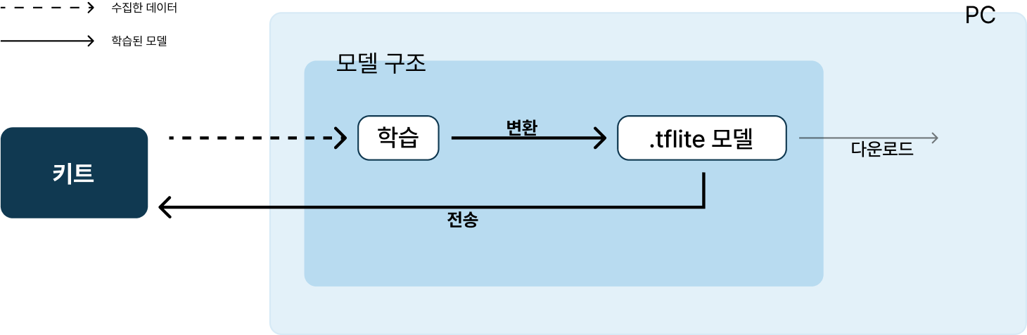
Web Trainer 동작 개요
동작 과정 개요
블루투스 연결을 통해 TinyML 키트와 플랫폼을 연결.
Web Trainer에서 수집할 데이터 종류를 선택하고, 키트를 통해 데이터를 수집.
수집된 데이터를 기반으로 머신 러닝 모델을 학습.
학습된 모델의 성능을 웹 상에서 테스트 가능.

Slide 4
Web Trainer 동작 개요
웹 트레이너를 통한 모델 학습 및 테스트 → 모델 변환 및 다운로드 → 임베디드 시스템 코드에서 활용
Web Trainer flow
트레이너 선택
(모션, 음성, 비전)
시스템 설정
모델
트레이닝
테스트 및
변환
센서 데이터
Data
(임베디드 시스템)
추론 인터프리터
추론 결과
Answer
Model.tflite

Slide 5
감바랩스 실험 전체 과정
Web Trainer 실행을 위한 환경 설정
TinyML Web Trainer로 기계학습 모델 학습
Web Trainer에서 학습된 모델을 Tflite 파일 포맷으로 변환
다운로드된 Tflite 파일을 변환하여 임베디드 보드에 탑재
임베디드 보드는 탑재된 Tflite 파일을 이용하여 인터프리터 구동
임베디드 보드의 센서 데이터를 인터프리터에 전달하여 추론 결과 확인

Slide 6
실험 과정
환경설정
Requirements
Web Trainer
Visual Studio Code : latest
Node.js : v.16.20.2
npm : v.8.19.4
yarn : v.1.22.19
Conversion Model
docker : latest
docker hub https://hub.docker.com/repository/docker/tonyusingit/bakend_model_conversion/general

Slide 7
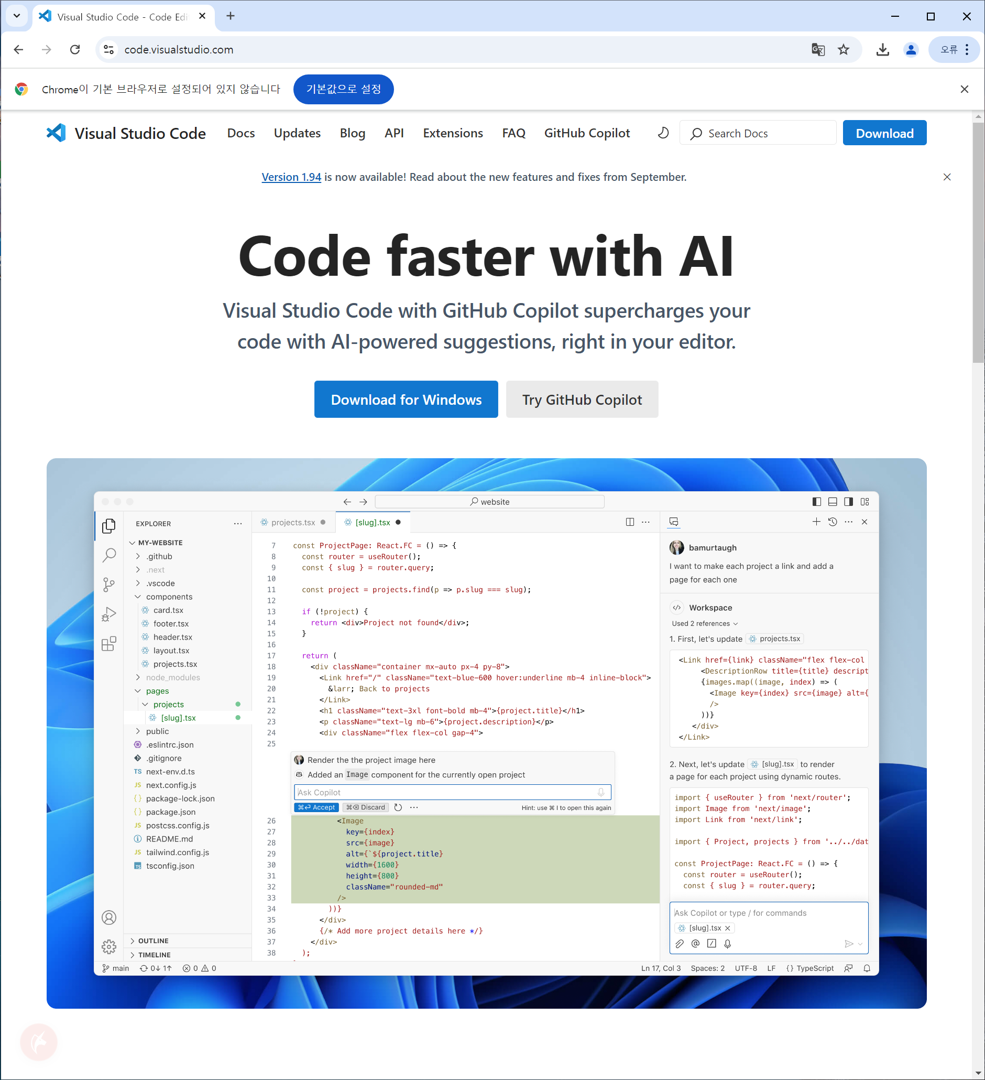
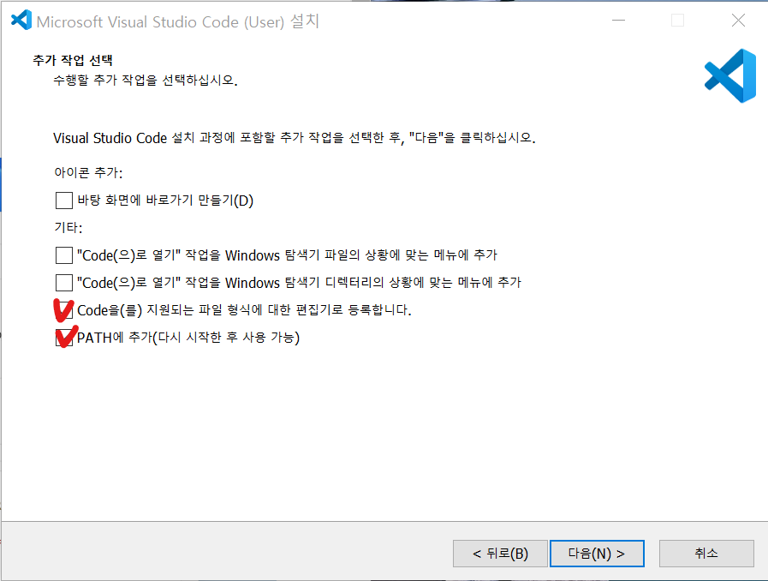
실험 과정
환경설정: VS Code 설치
다음 링크에서 설치: https://code.visualstudio.com/

Slide 8
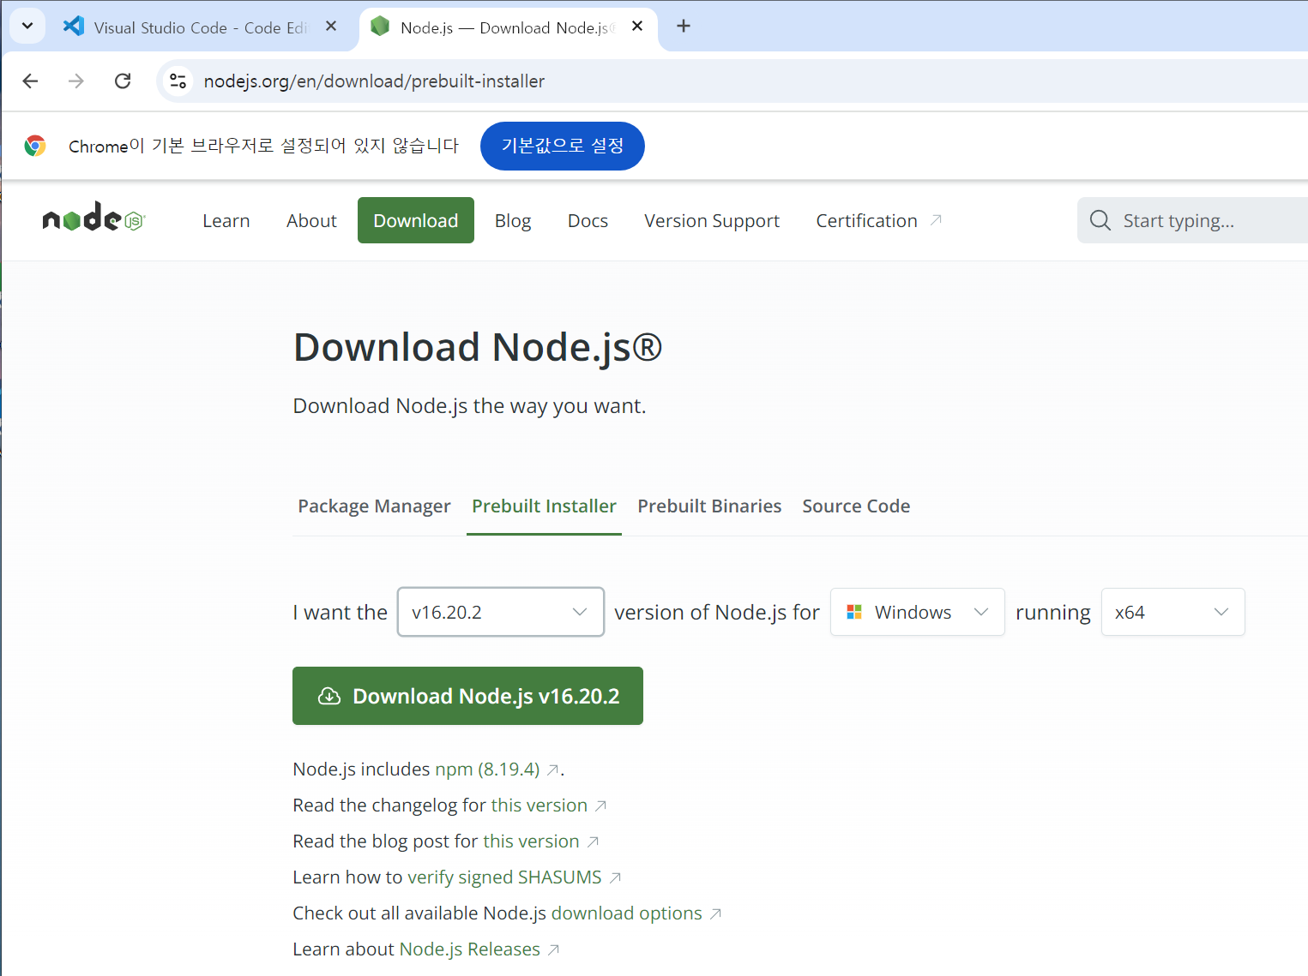
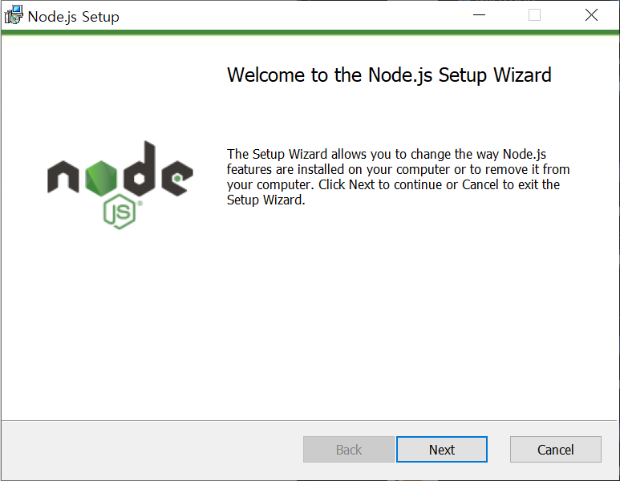
실험 과정
환경설정: Node.js 환경설정
다음 링크에서 설치: https://nodejs.org/en/download/prebuilt-installer

Slide 9
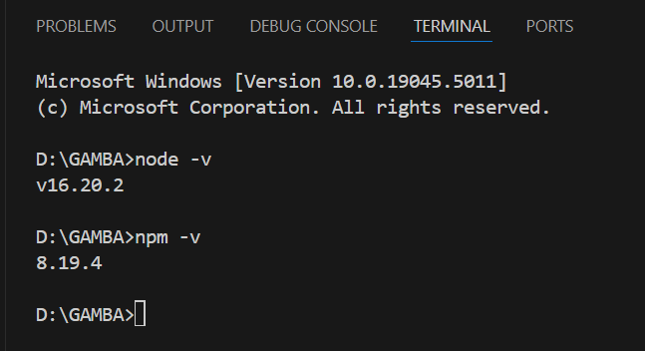
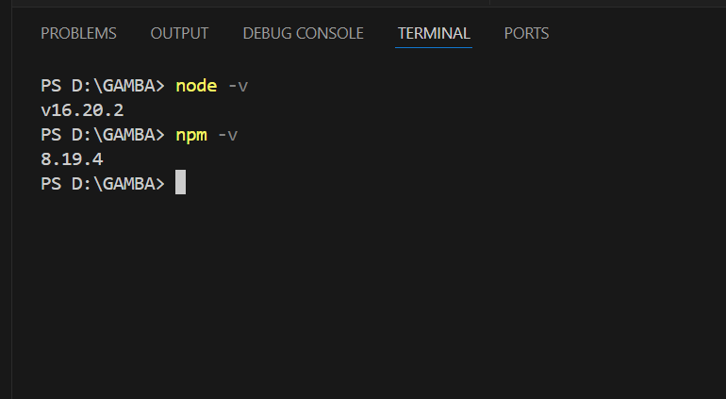
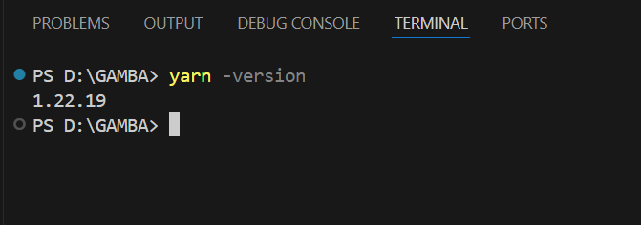
실험 과정
환경설정: Node.js 환경설정
터미널 에서 아래 명령 실행
CMD
예시
CMD & PowerShell
# version check > node -v
> npm -v
> yarn -version
PowerShell
yarn installation
# install yarn package
> npm install –g yarn@1.22.19

Slide 10
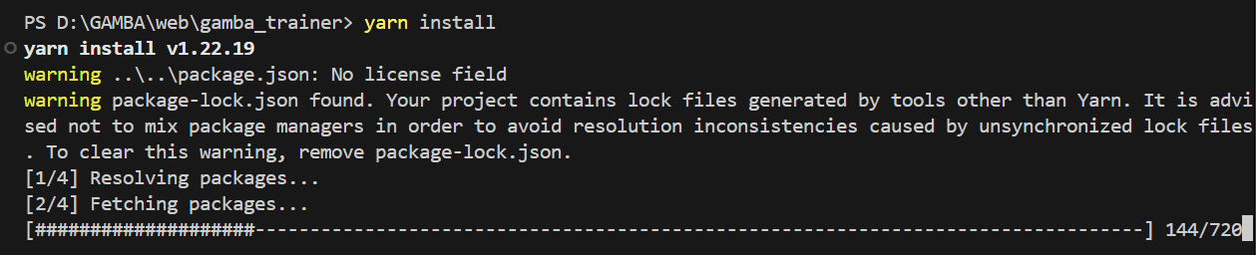
실험 과정
환경설정: yarn
터미널 에서 아래 명령 실행 (이 때 프로젝트 파일 경로 상 한글이 없어야 함!)
Package installation
# install package
> yarn install
Environment setting
# Node Env set
> npm install -g win-node-env
Build trainer
# build with yarn
> yarn build

Slide 11
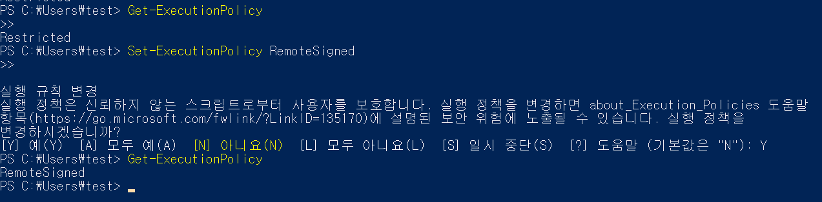
실험 과정
환경설정: yarn troubleshooting
yarn : 이 시스템에서 스크립트를 실행할 수 없으므로 C:\Users\test\AppData\Roaming\npm\yarn.ps1 파일을 로드할 수 없습니다. 자세한 내용은 about_Execution_Policies(https://go.microsoft.com/fwlink/?LinkID=135170)를 참조하십시오.
위치 줄:1 문자:1
+ yarn -version
+ ~~~~
+ CategoryInfo : 보안 오류: (:) [], PSSecurityException
+ FullyQualifiedErrorId : UnauthorizedAccess
위와 같은 에러가 나온다면 PowerShell의 실행 정책 때문에 발생합니다. 관리자 권한으로 PowerShell에서 아래와 같이 설정해주세요

Slide 12
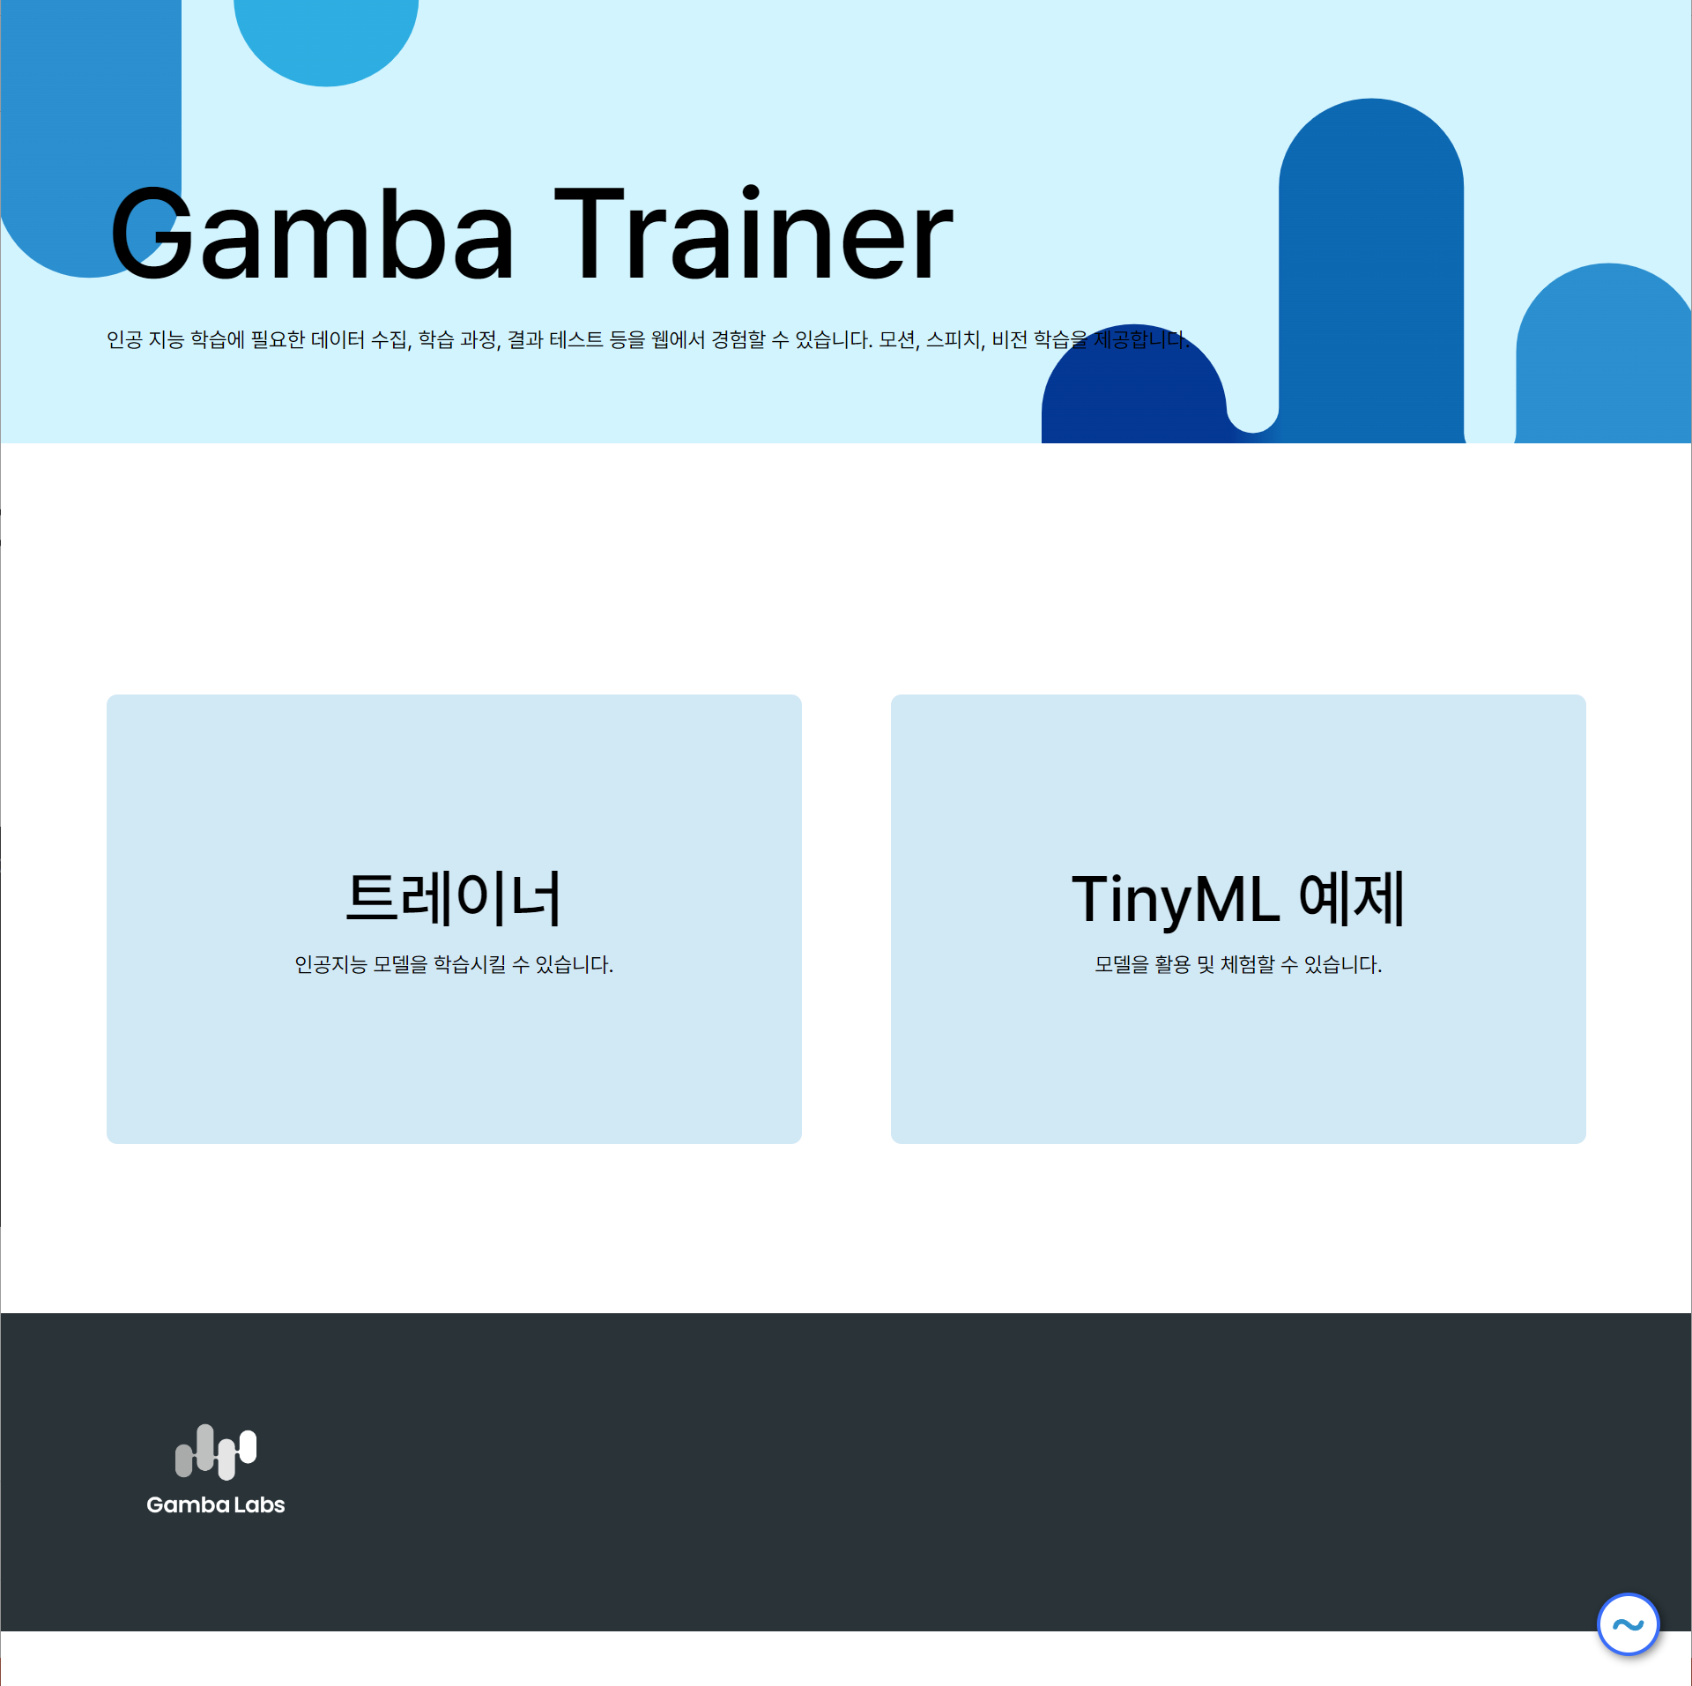
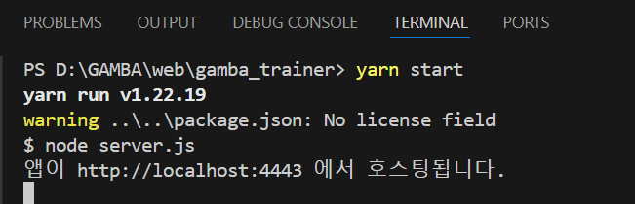
실험 과정
환경설정: Web Trainer 실행
yarn start 명령을 통해 Web Trainer 실행 가능
Start Gamba trainer
# start with yarn
> yarn start
다음 주소로 접속 가능: http://localhost:4443

Slide 13
실험 과정
환경설정: Conversion Model
Web Trainer 상에서 학습된 모델 변환 및 다운로드를 위한 데이터 처리/ 파일 생성 시스템 Set up이 필요.
리눅스 기반 시스템이므로 윈도우 환경에서 Docker를 이용하여 실행 가능

Slide 14
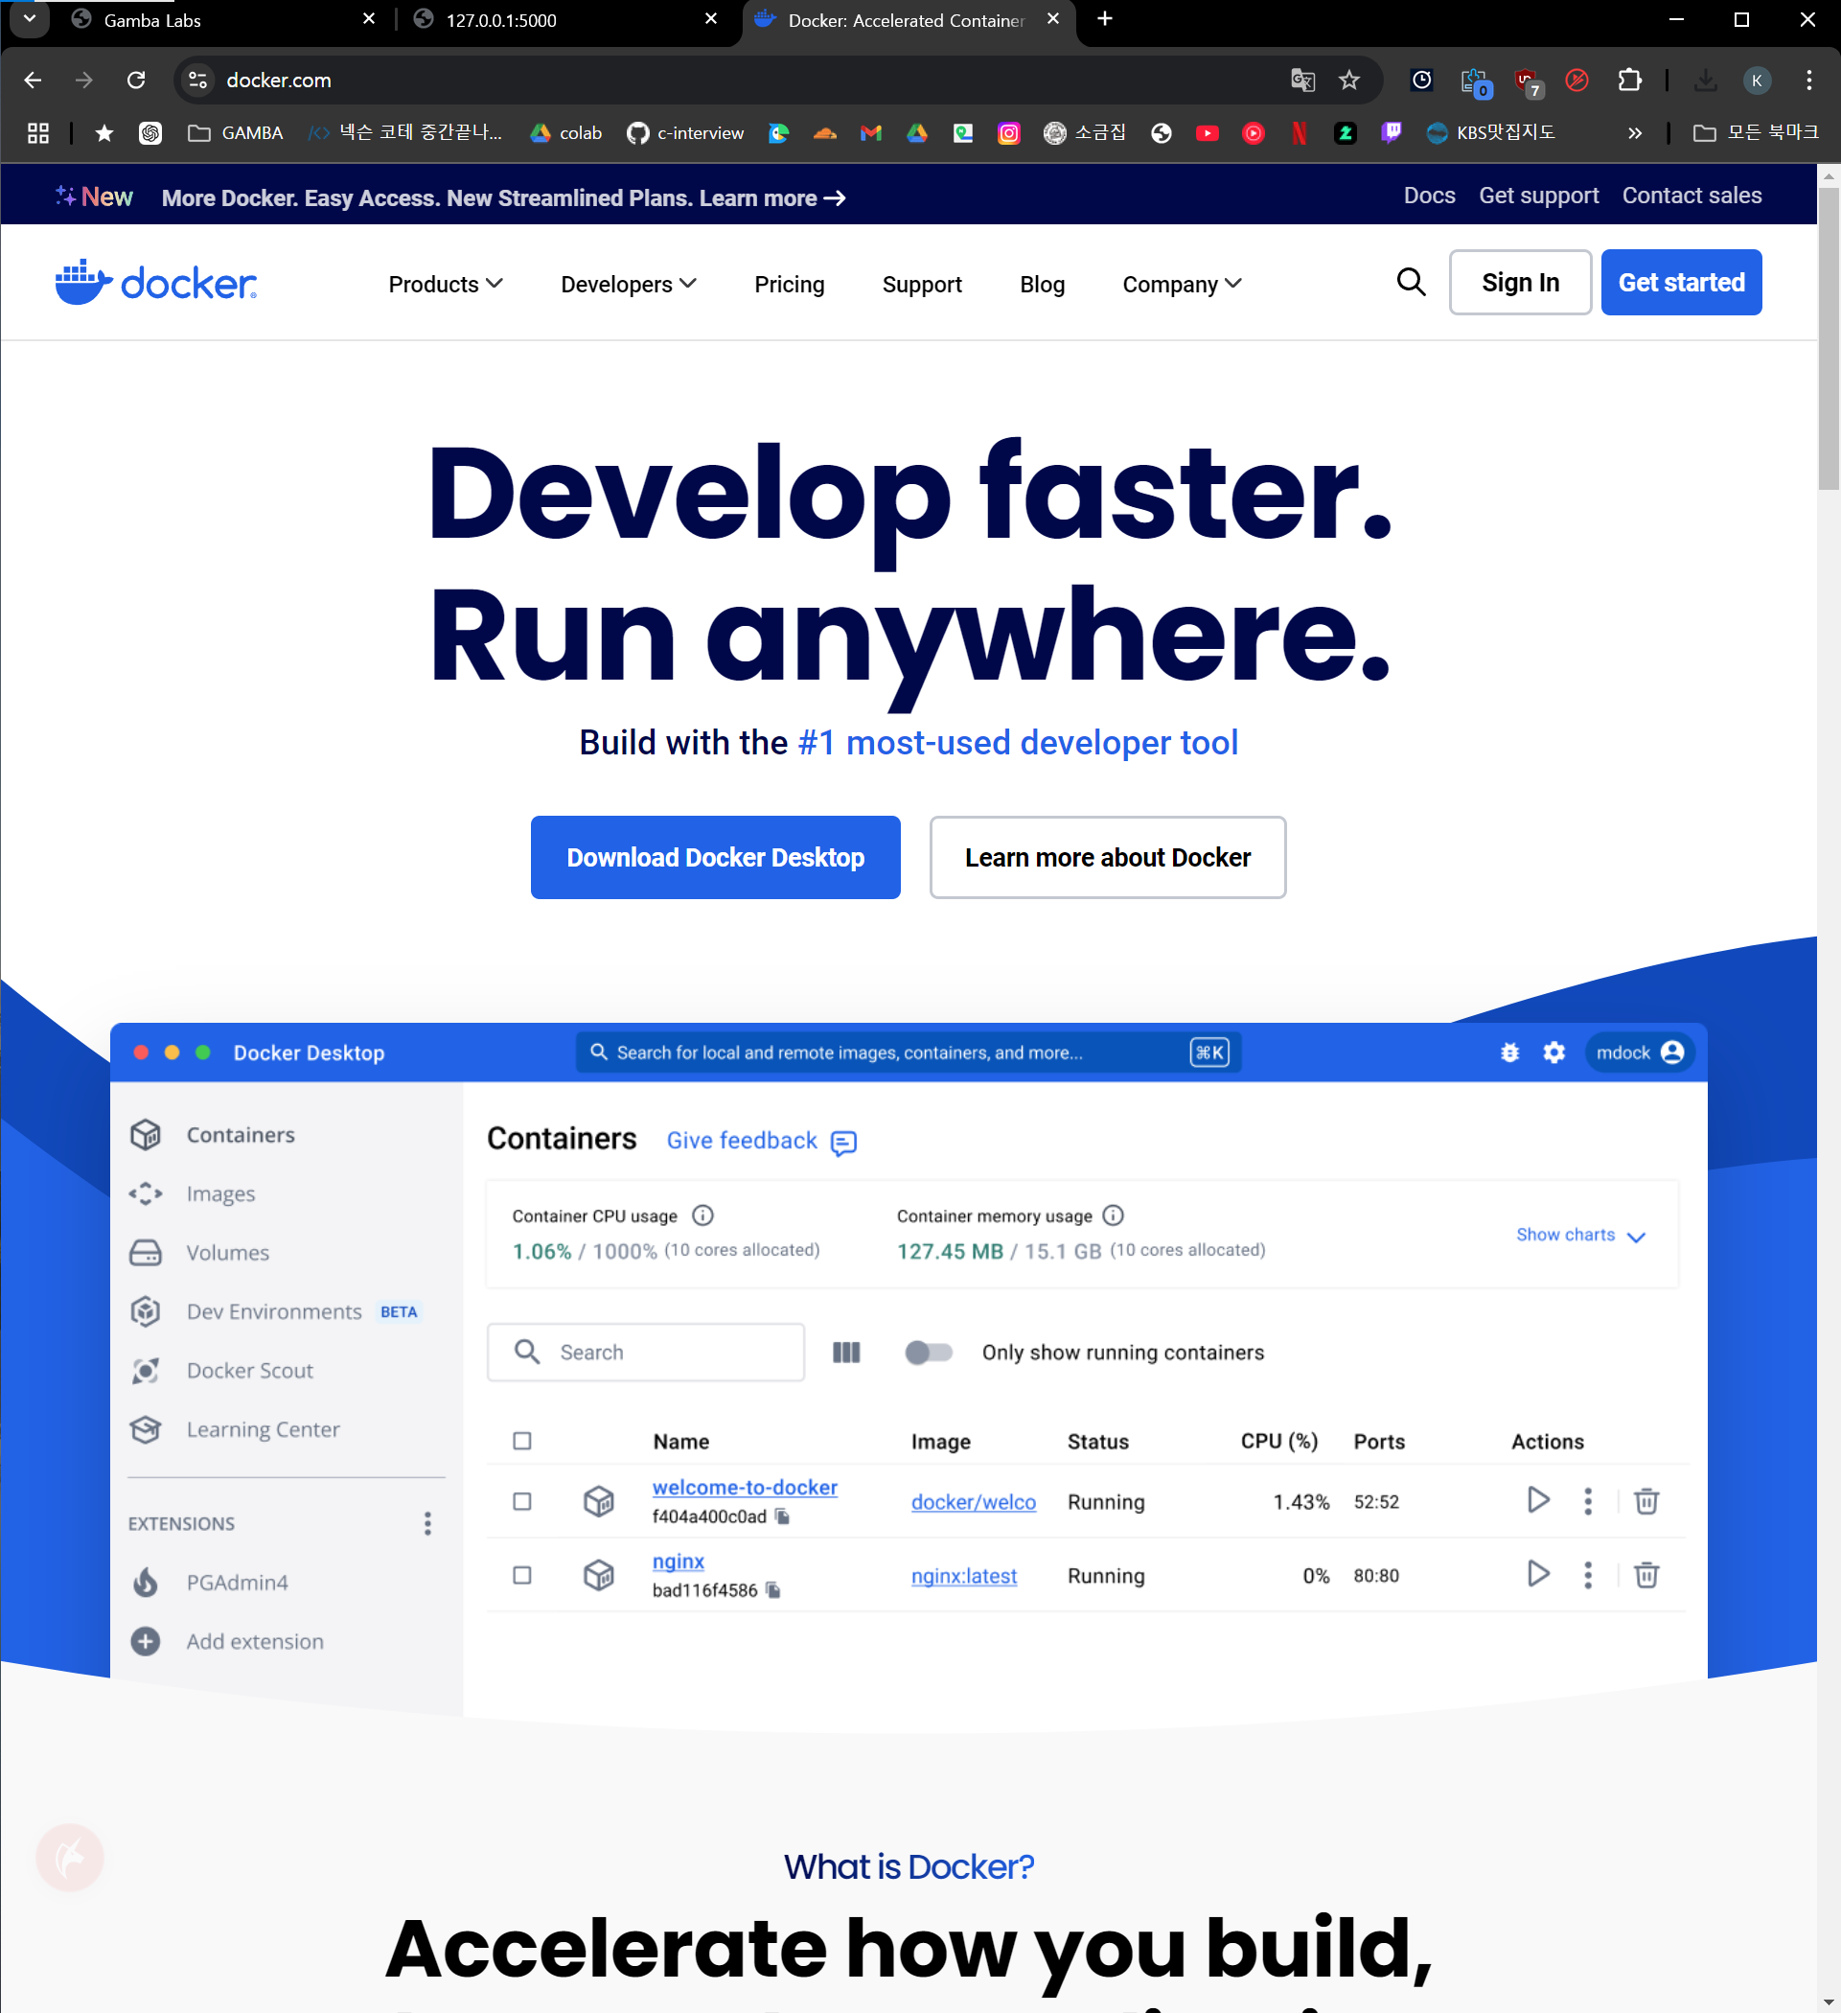
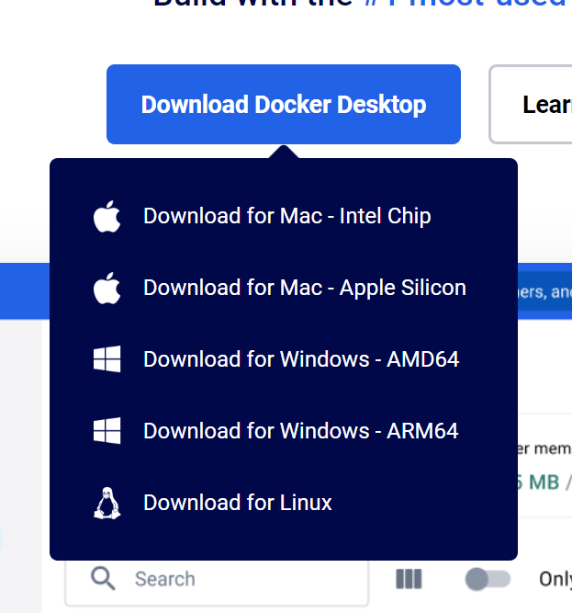
실험 과정
환경설정: Docker 설치
다음 링크에서 설치: https://www.docker.com/

Slide 15
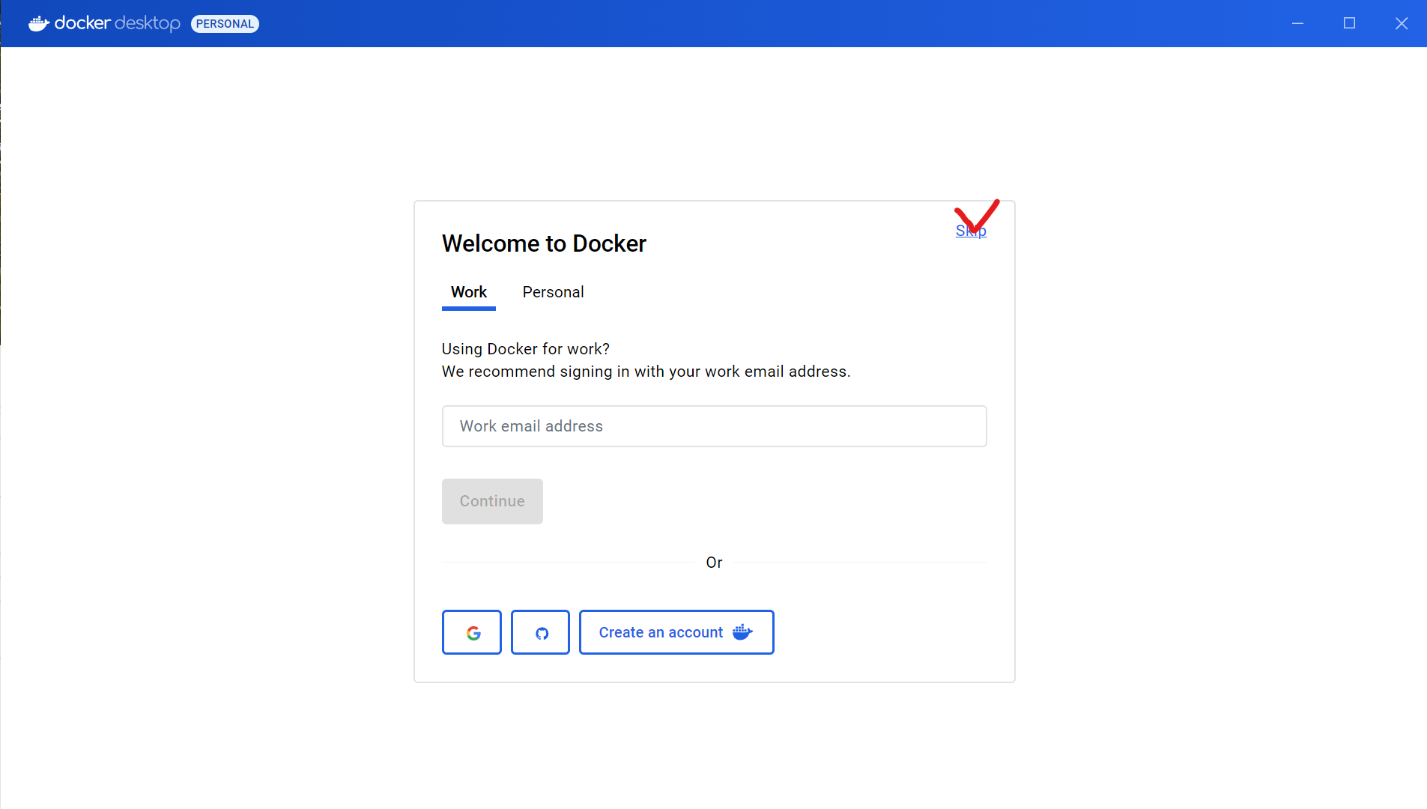
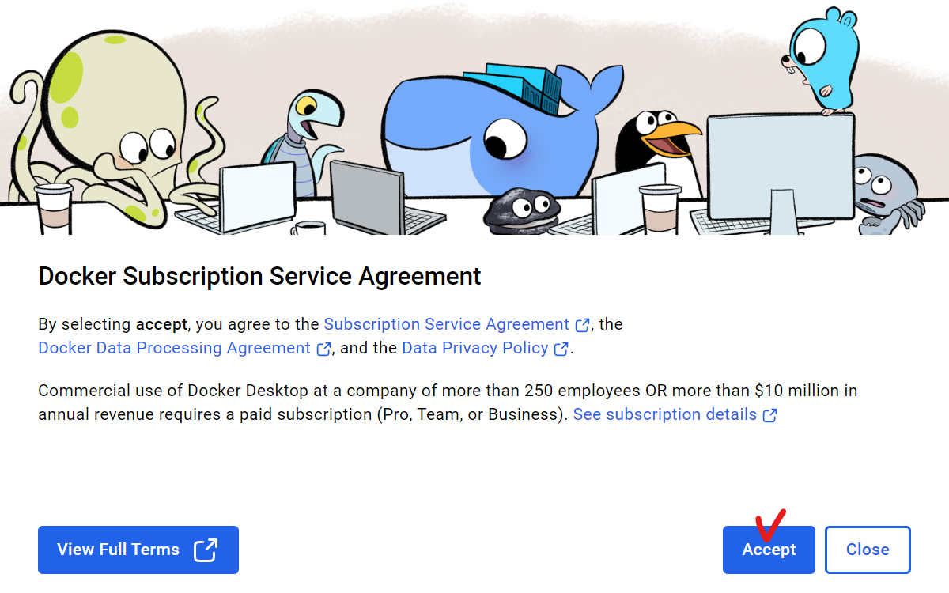
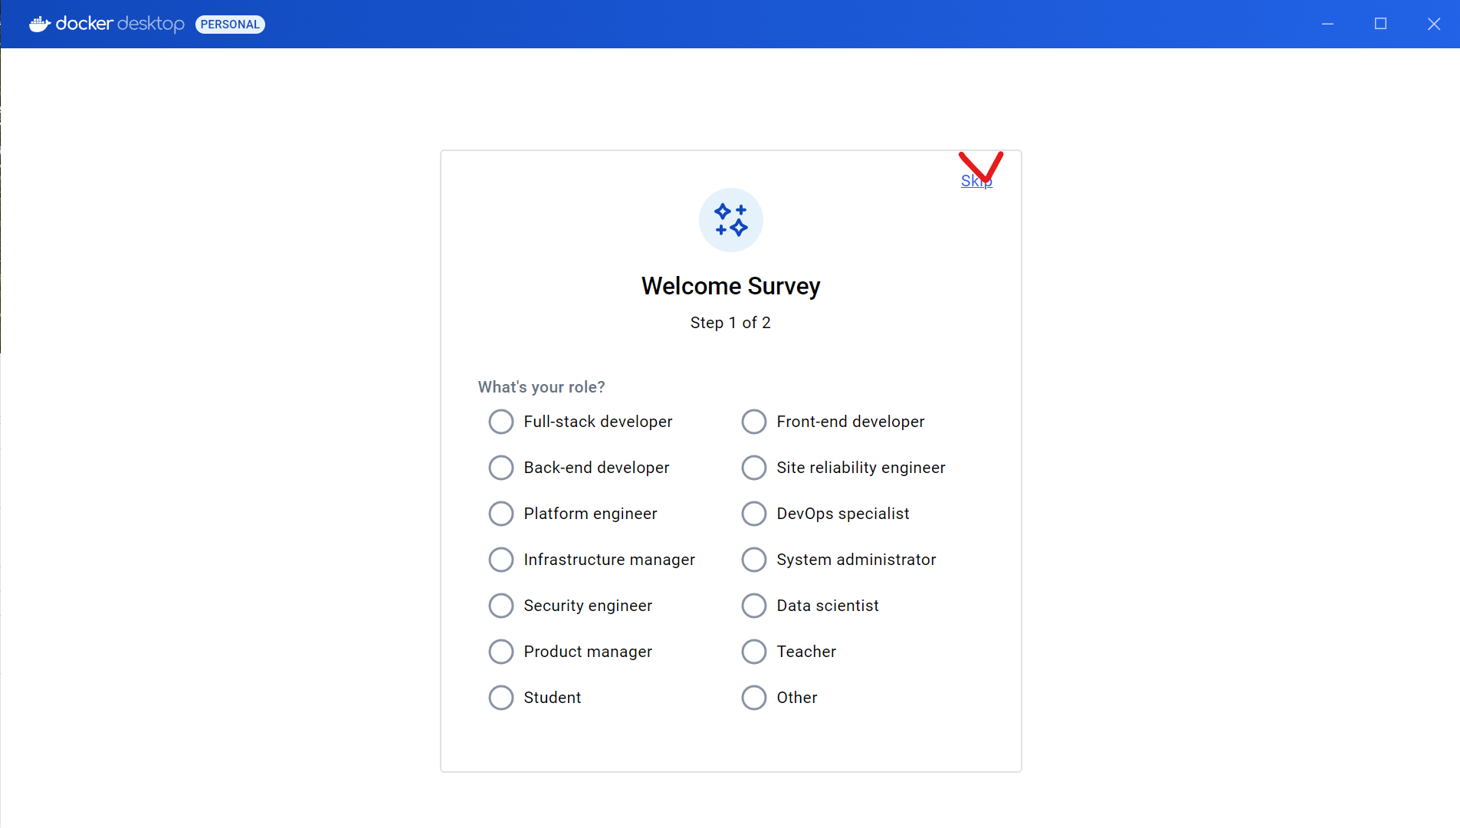
실험 과정
환경설정: Docker 설치

Slide 16
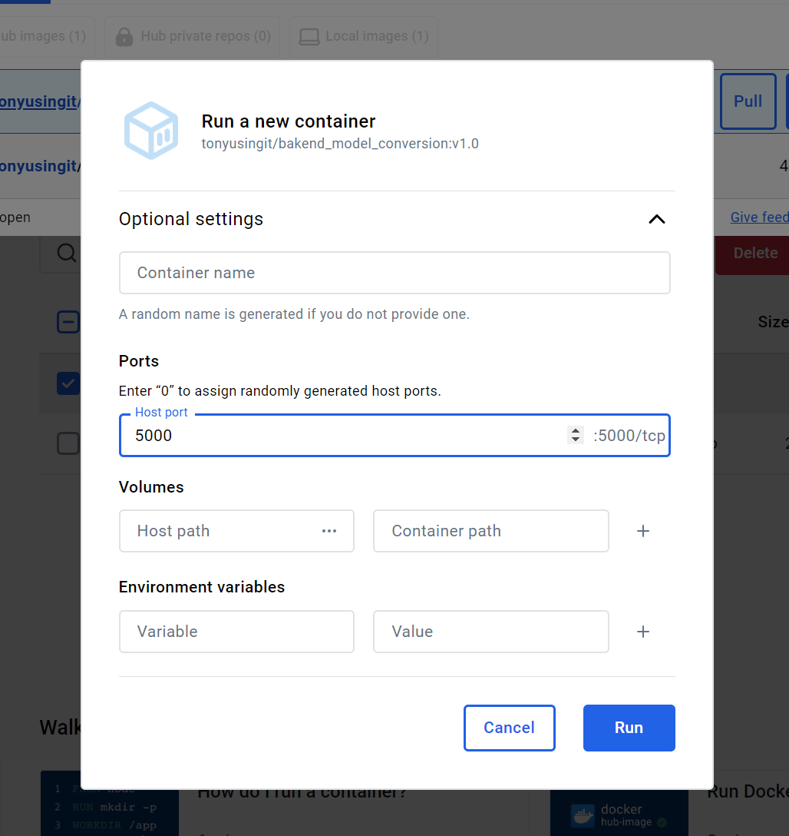
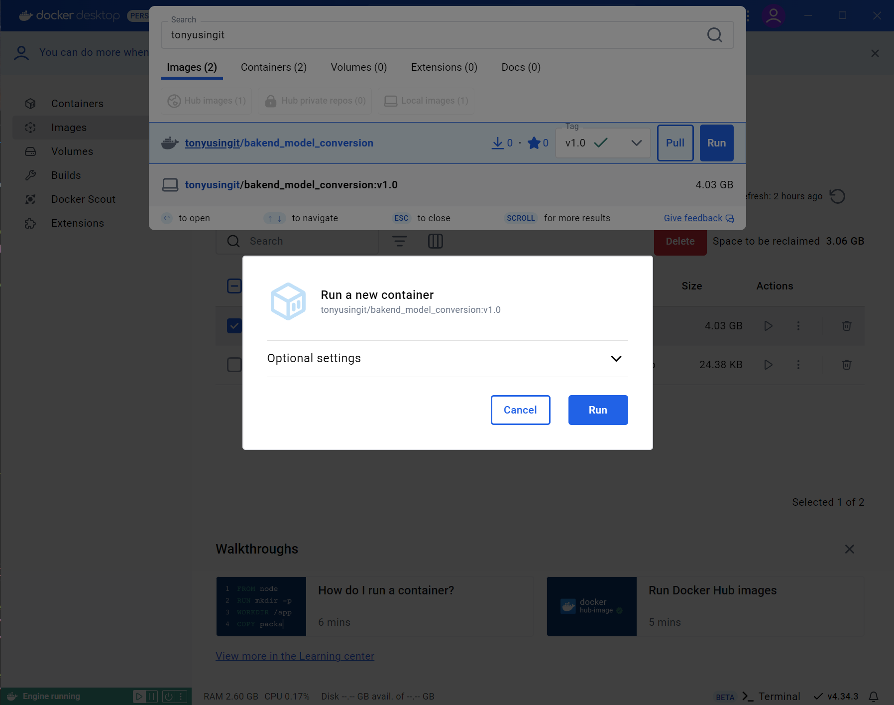
실험 과정
환경설정: Docker 실행
‘tonyusingit’ 을 검색하여, 컨테이너 찾을 수 있음
포트는 5000으로 설정해야 함

Slide 17
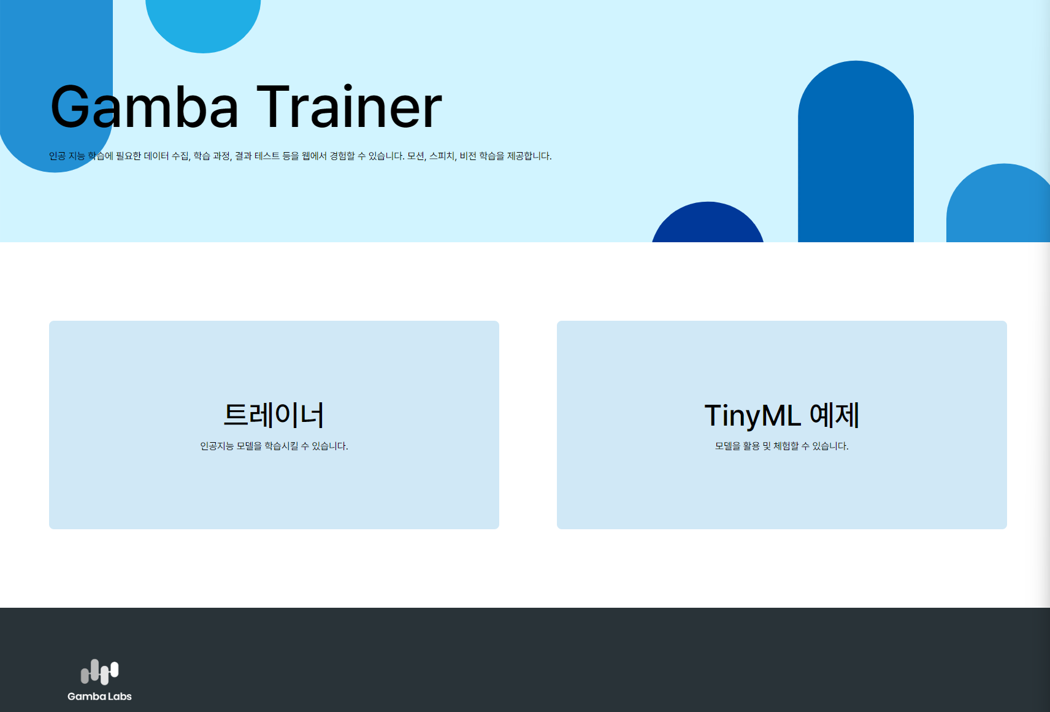
실험 과정
메인 페이지
감바랩스 Web Trainer 메인 페이지
메인 페이지에서는 두가지 주요 기능을 제공.
트레이너: 머신러닝 모델을 학습시킬 수 있는 웹 도구 모음을 제공.
TinyML 예제: 트레이너를 사용해 만들어 볼 수 있는 간단한 예제 제공.
① 모델 학습을 위해 트레이너 선택

Slide 18
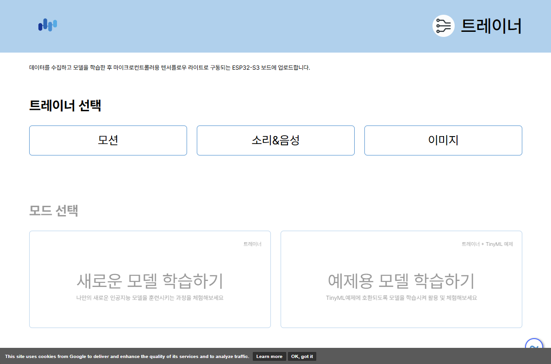
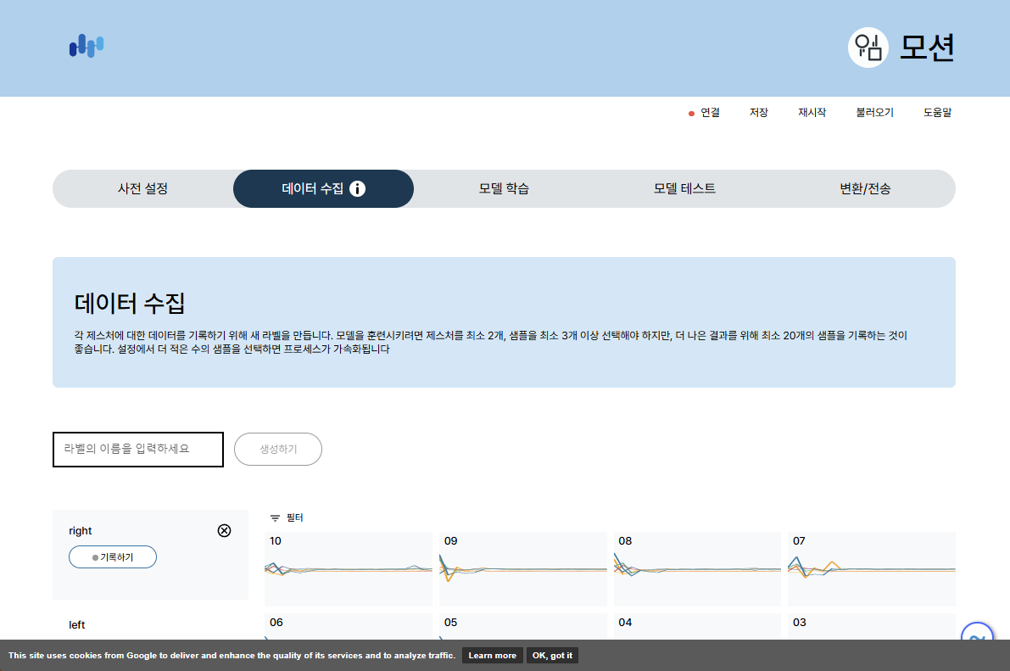
실험 과정
학습 데이터 수집
③ 블루투스 활용해 보드 – pc 연결
4-ⓐ
2-ⓐ
2-ⓑ
4-ⓑ
4-ⓒ
② 학습 하고자 하는 데이터 종류 선택 및 학습 페이지로 이동
④ 수집 페이지에서 라벨 명 지정 및 데이터 수집

Slide 19
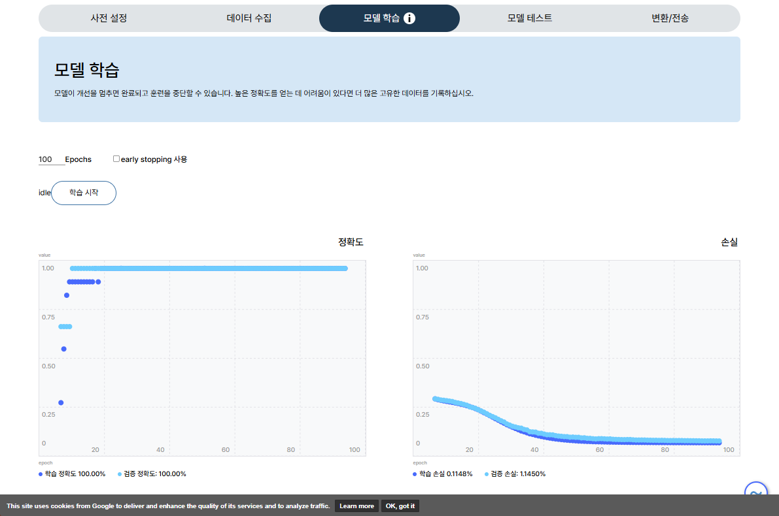
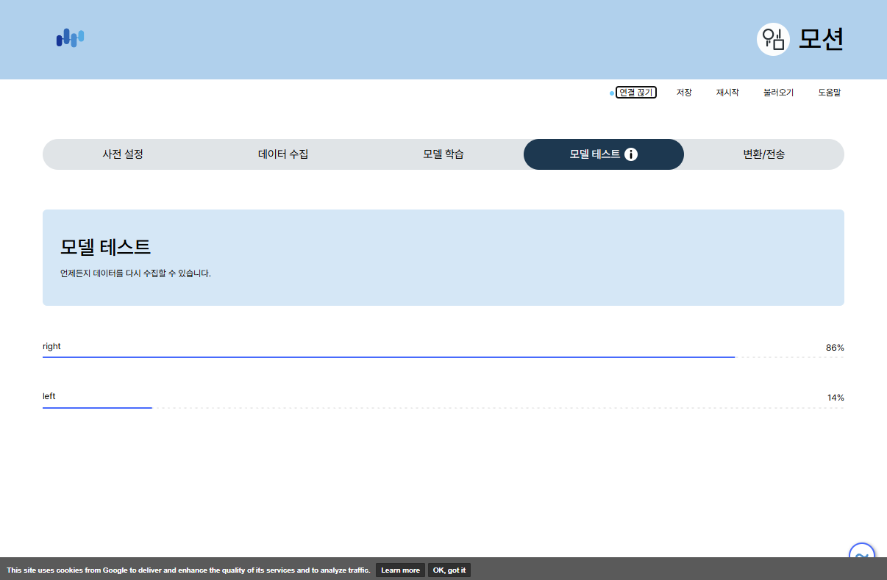
실험 과정
학습 및 검증
5-ⓐ
5-ⓑ
⑤ 학습 시작 버튼 클릭으로 모델 학습 가능
⑥ 모델 테스트 페이지에서 모델 성능 검증 가능

Slide 20
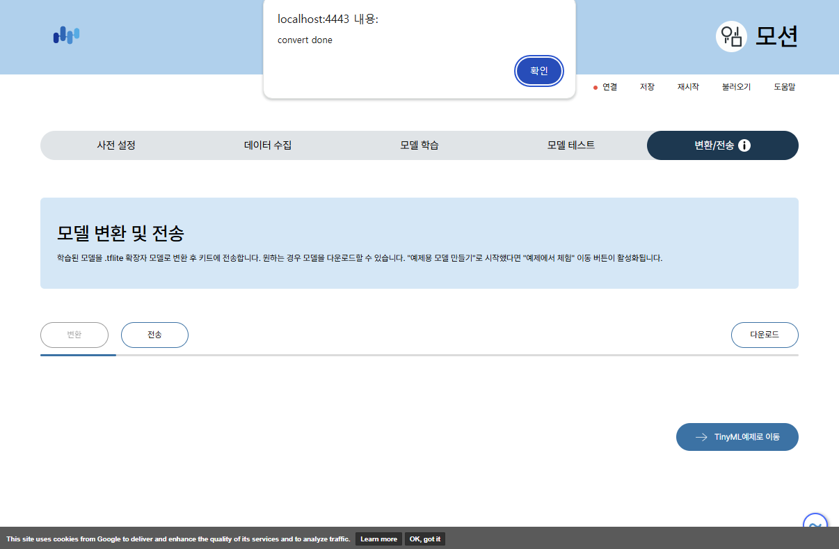
실험 과정
변환 및 전송
7-ⓐ
7-ⓑ
⑦ 모델 변환 및 tflite 파일 다운로드

Slide 21
실험 과정
tflite 모델 C 파일로 변환
xxd 유틸리티: 바이너리 파일을 헥스 덤프 형식으로 변환하거나 헥스 덤프 형식을 바이너리 파일로 변환하는 도구
다음 경로에서 xxd 유틸리티 다운로드: https://sourceforge.net/projects/xxd-for-windows/
다운로드 받은 xxd.exe 유틸리티를 tflite파일이 있는 경로로 이동
터미널 실행
xxd.exe -i 모델파일명.tflite > 바꿀파일명.c

Slide 22
실험 검사
학습된 모델을 활용한 모델 테스트 시연
c파일로 변환된 모델 검사
Plato에 변환된 c파일 및 실험 보고서 업로드

Slide 23
주의사항
보드가 외부 충격에 취약하므로 다루실 때 주의하시기 바랍니다.
블루투스 연결 시 보드 뒤편에 기재된 주소 값 참조하시기 바랍니다.
블루투스 연결거리가 짧습니다. 블루투스 동글과 보드 사이 거리를 멀지 않게 유지하시기 바랍니다.

Slide 24
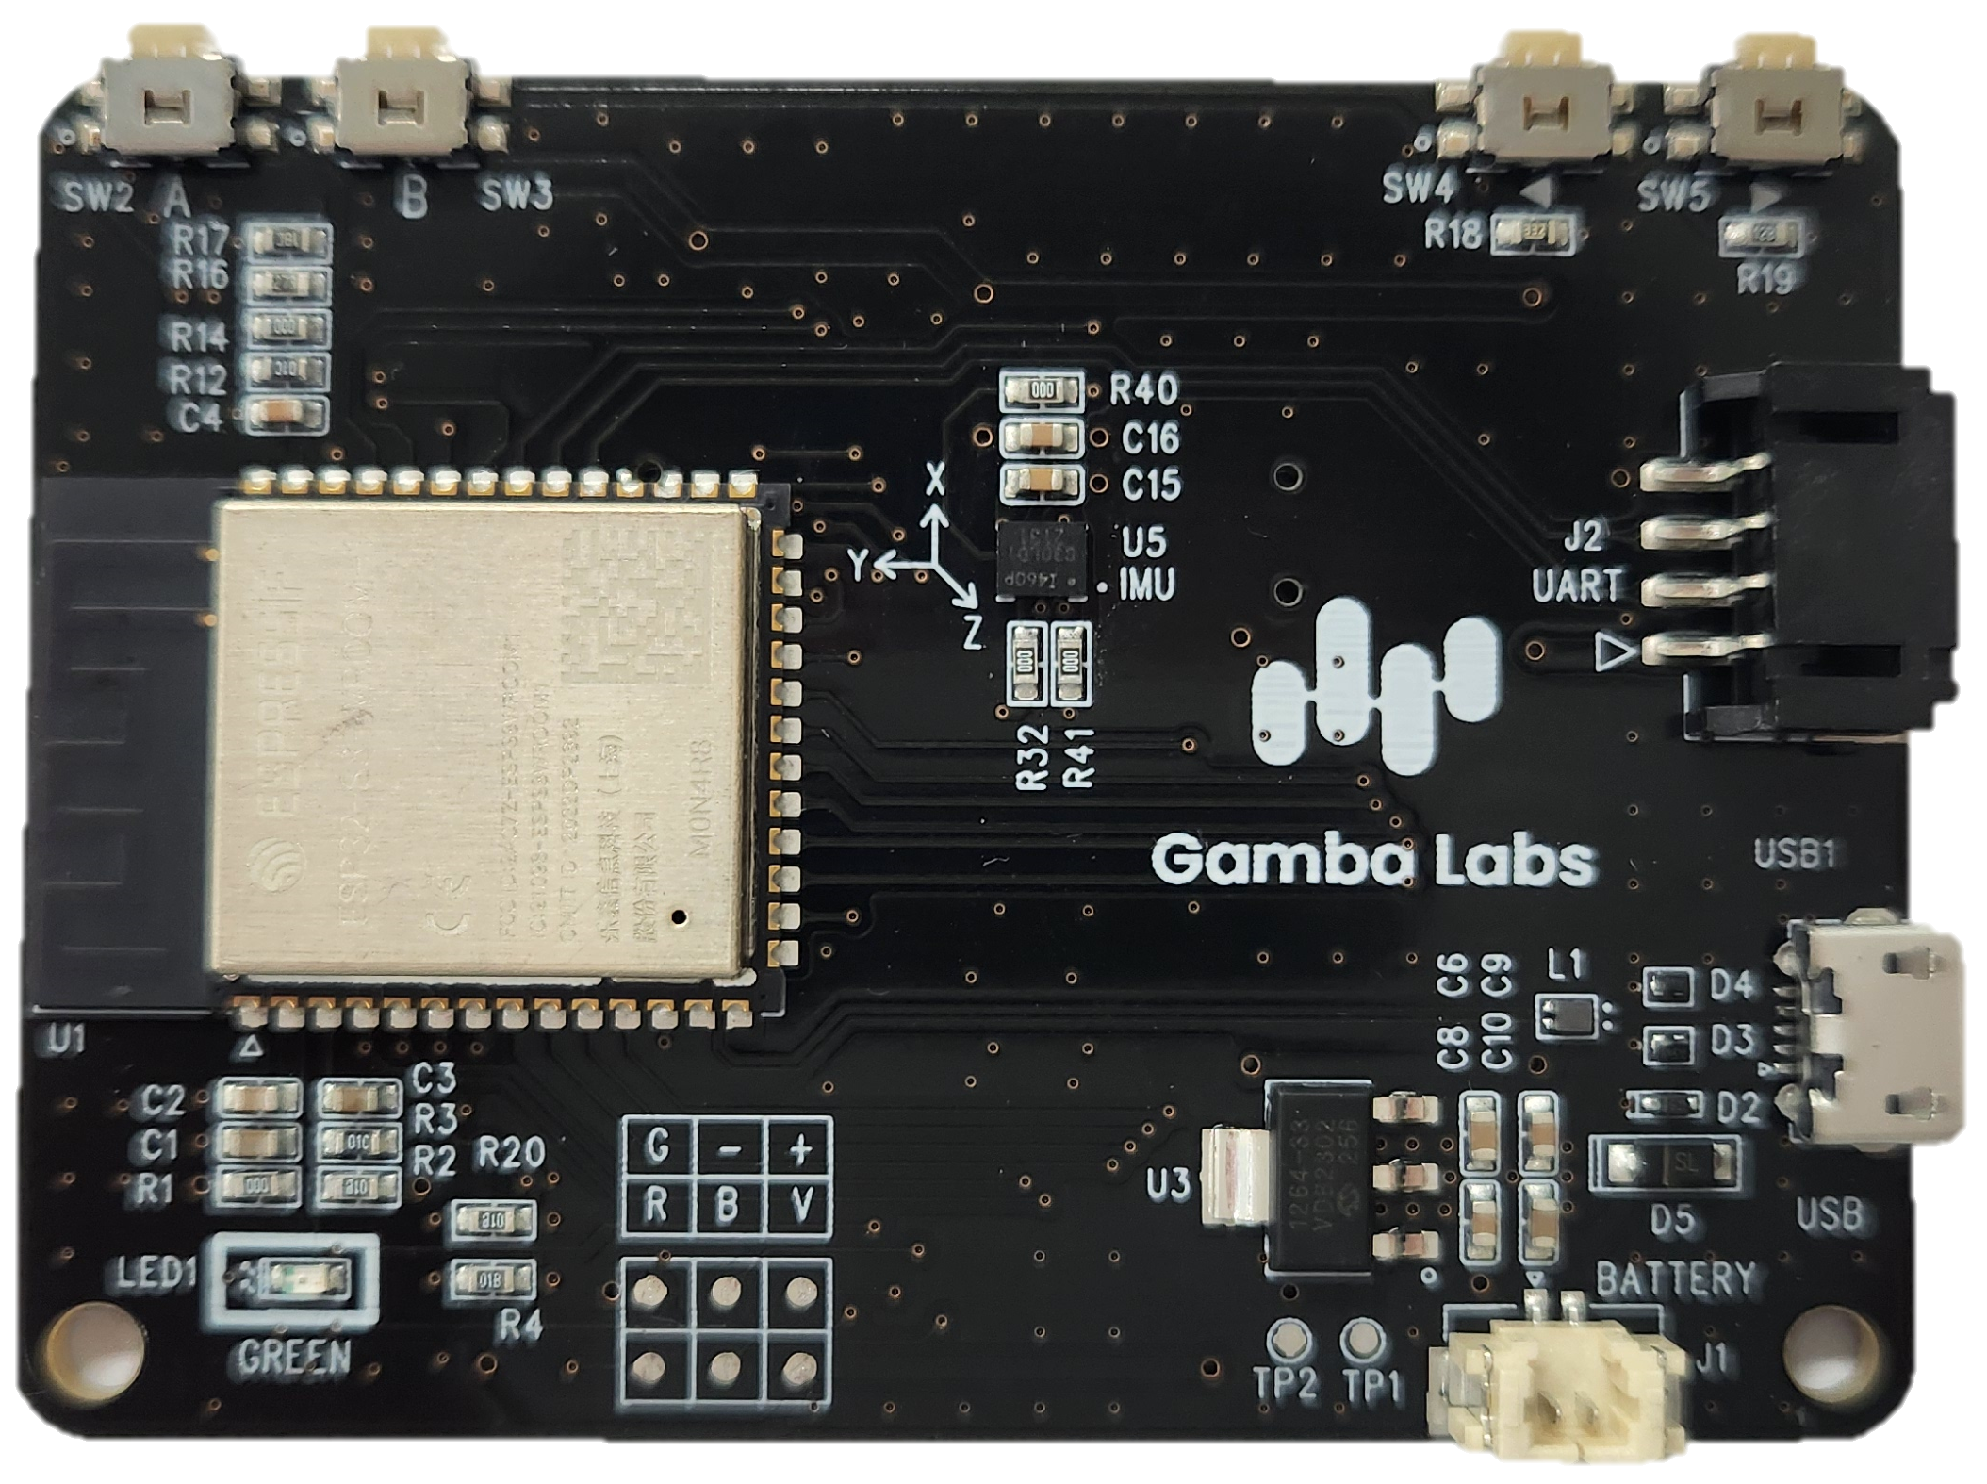
Appendix: 학습 데이터 수집 Tip
ESP 기반 보드
IMU 센서
모션
보드에 탑재된 IMU 센서의 방향을 기준으로 학습됨
음성
디스플레이 옆쪽에 마이크가 탑재되어 있음
수집 실행 시 1초간 녹음된 음성을 학습 데이터로 함
따라서 조용한 상태를 따로 라벨로 추가해주는 편이 좋음
이미지
모델의 성능이 그렇게 높지 않아 흰색, 검은색 여부 또는 마스크 착용 미착용 여부 정도만 구분 가능

Slide 25
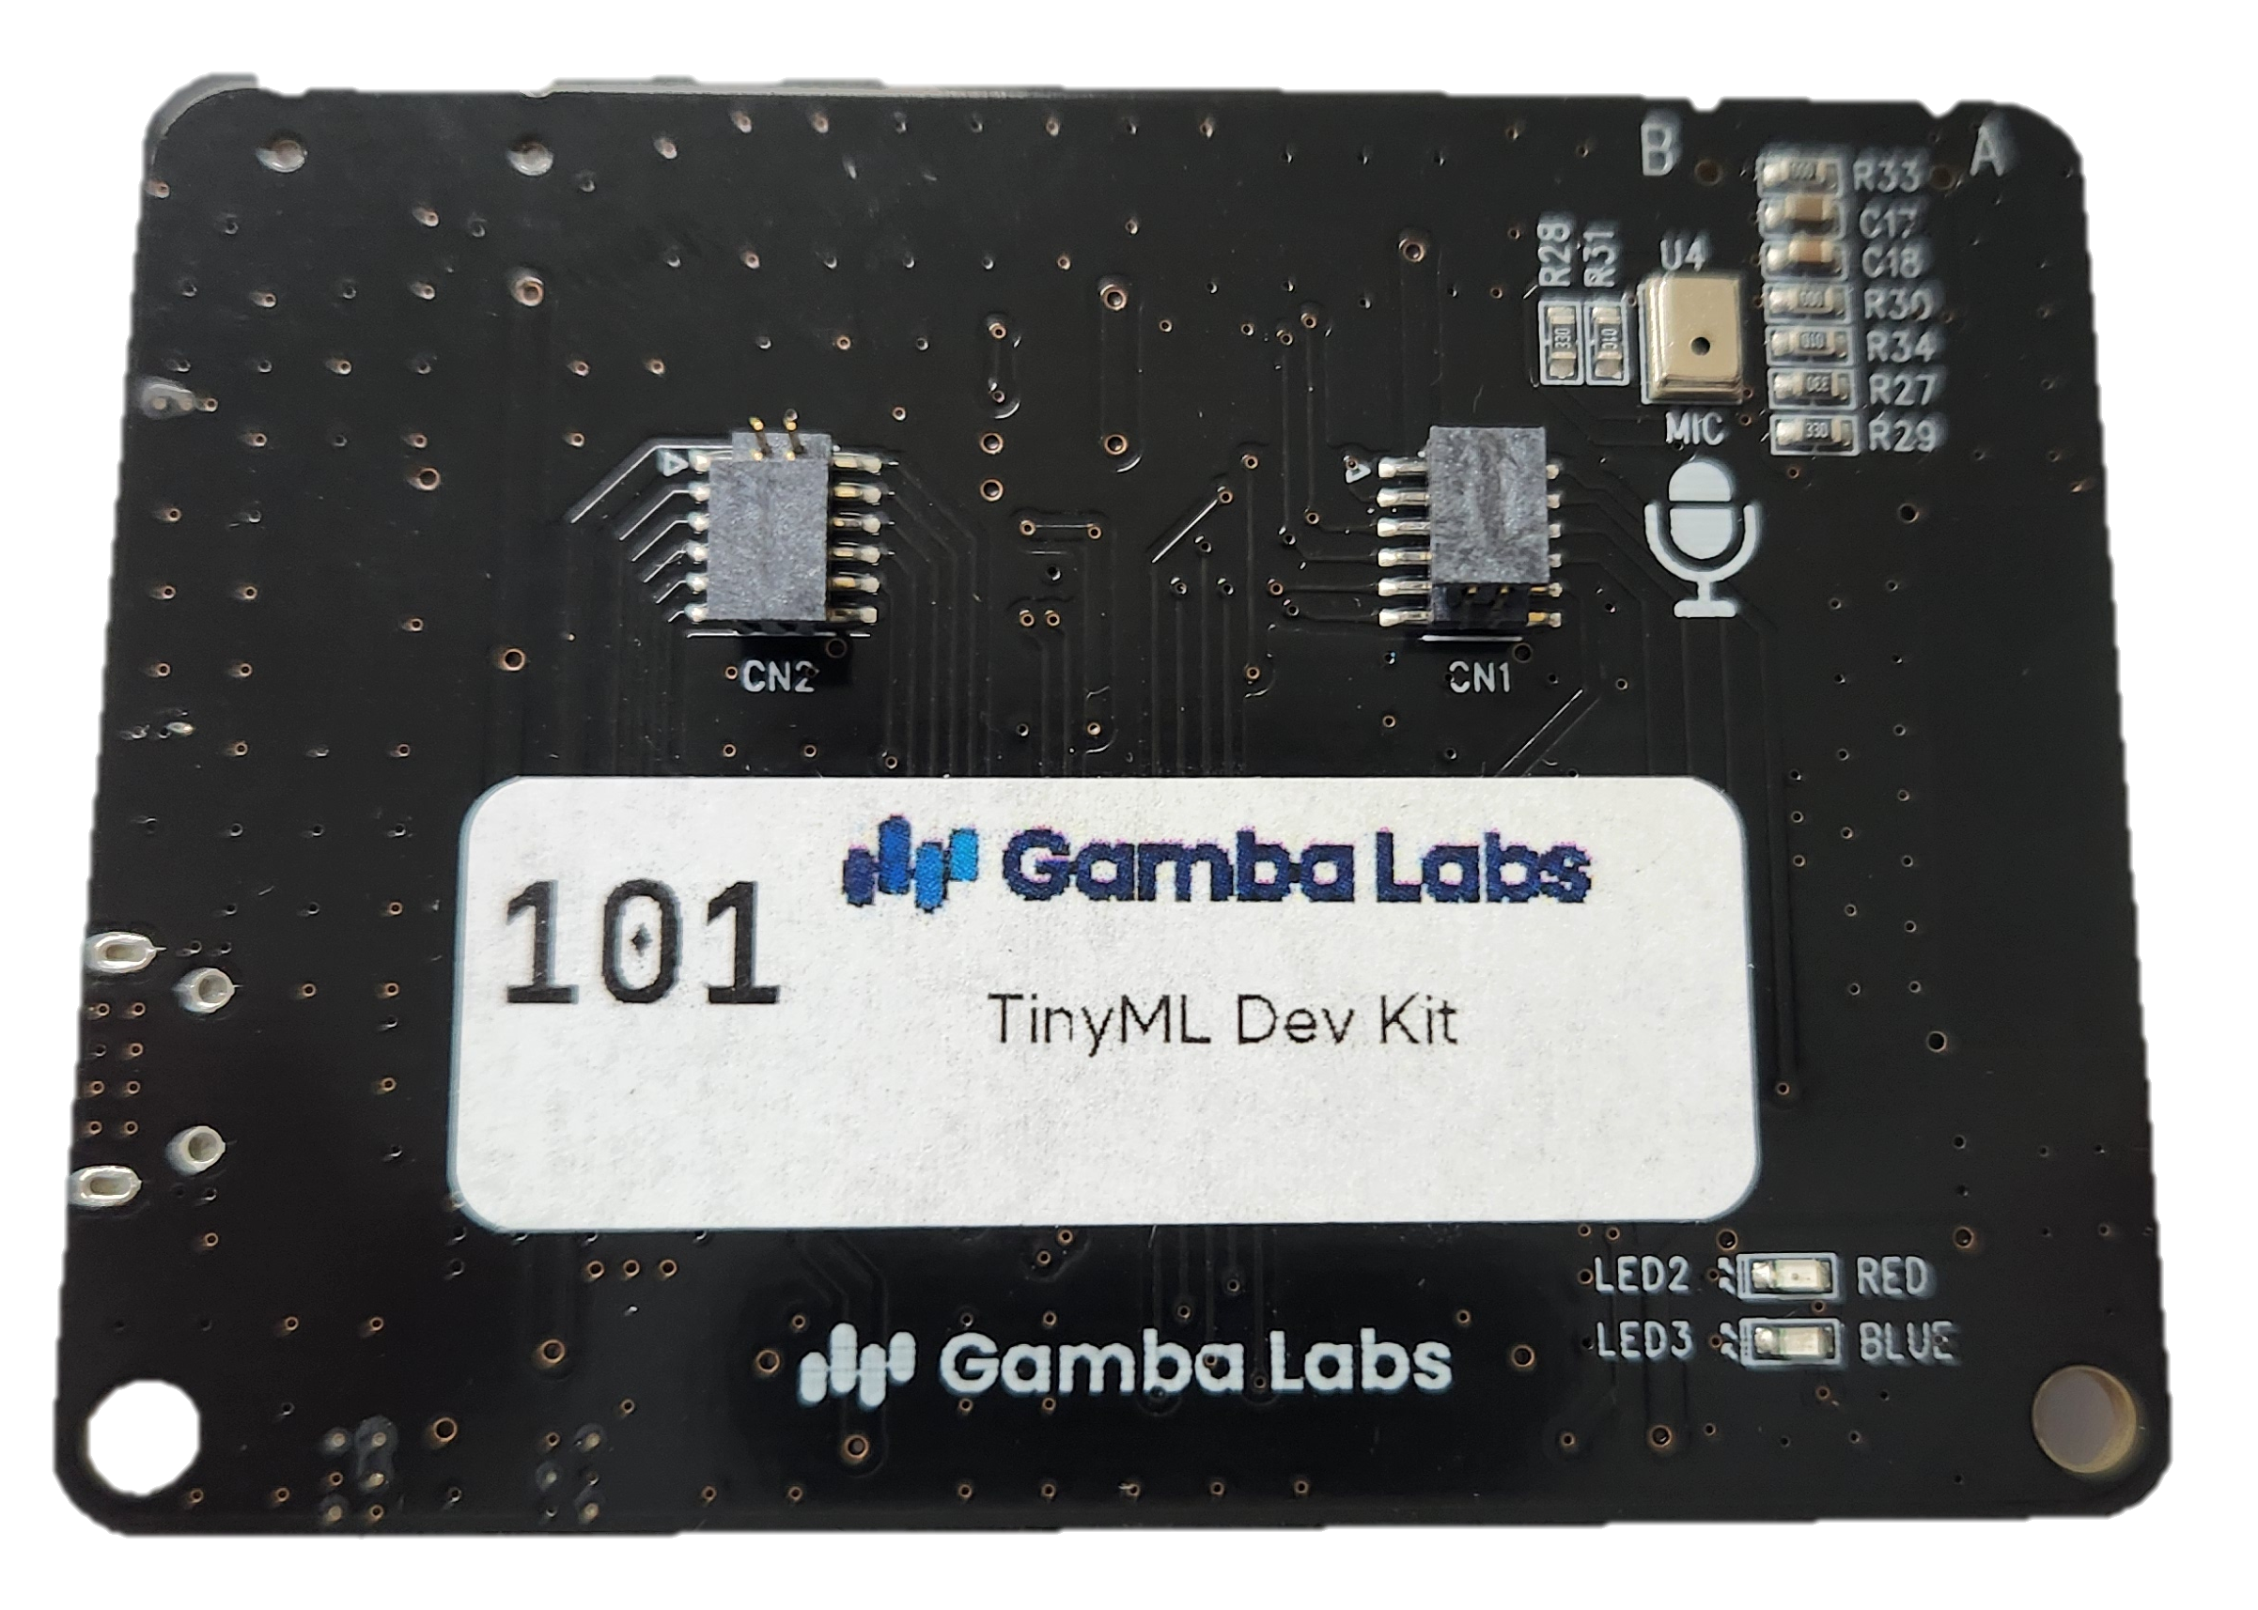
Appendix: Edu-kit
ESP 기반 보드
A, B 버튼
X, Y 버튼
마이크
UART 커넥터(*)
확장 보드
커넥터
마이크로 5핀 USB
전원 LED
동작 LED
(RED, BLUE)
(*) UART 커넥터는 ▷표시가 1번 핀이며, 1번부터 3.3V, Tx, Rx, Gnd 핀

Slide 26
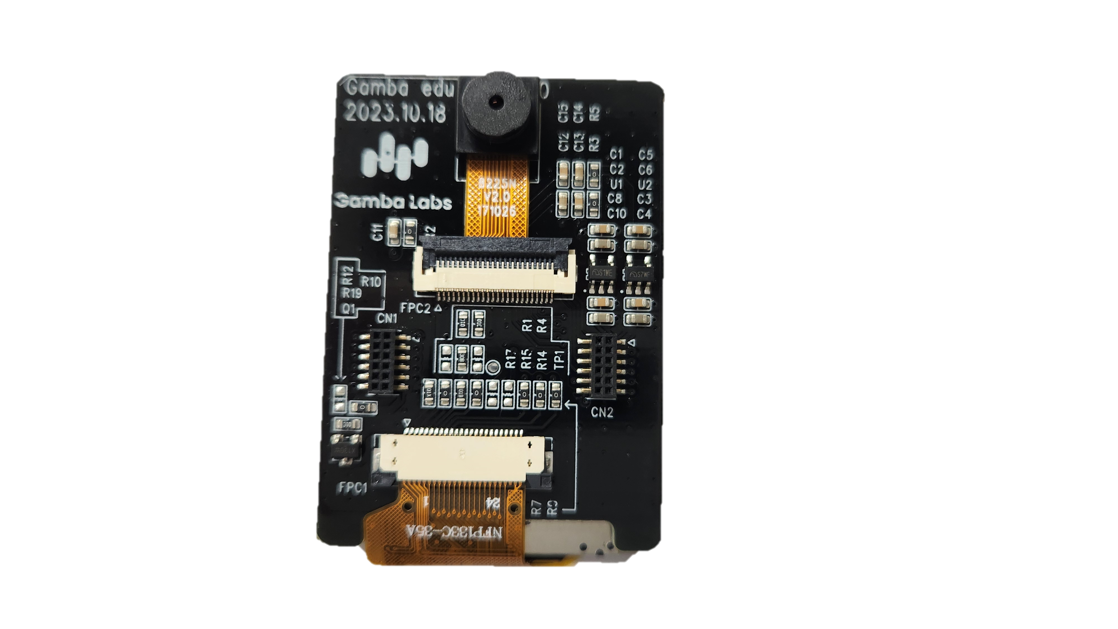
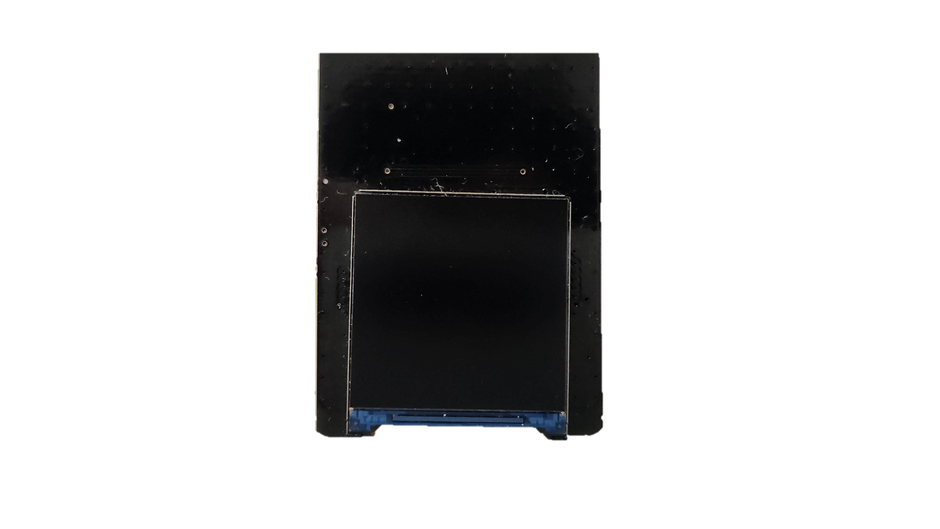
Appendix: Edu-kit
확장 보드
카메라
확장 보드
커넥터
액정 디스플레이

Slide 27
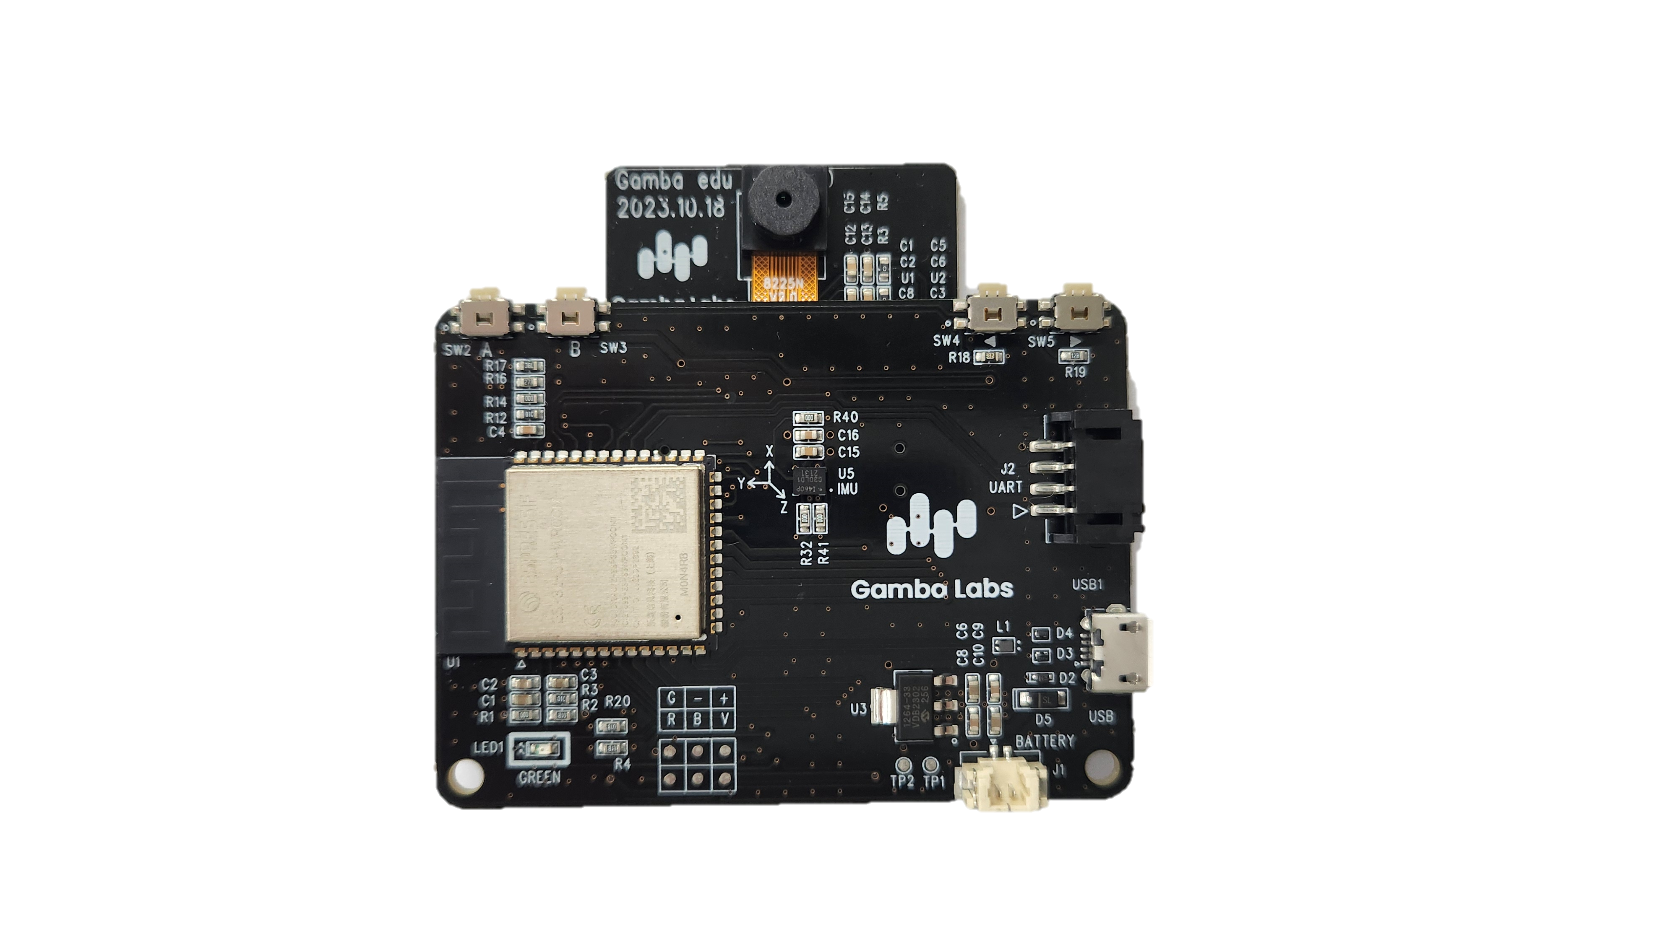
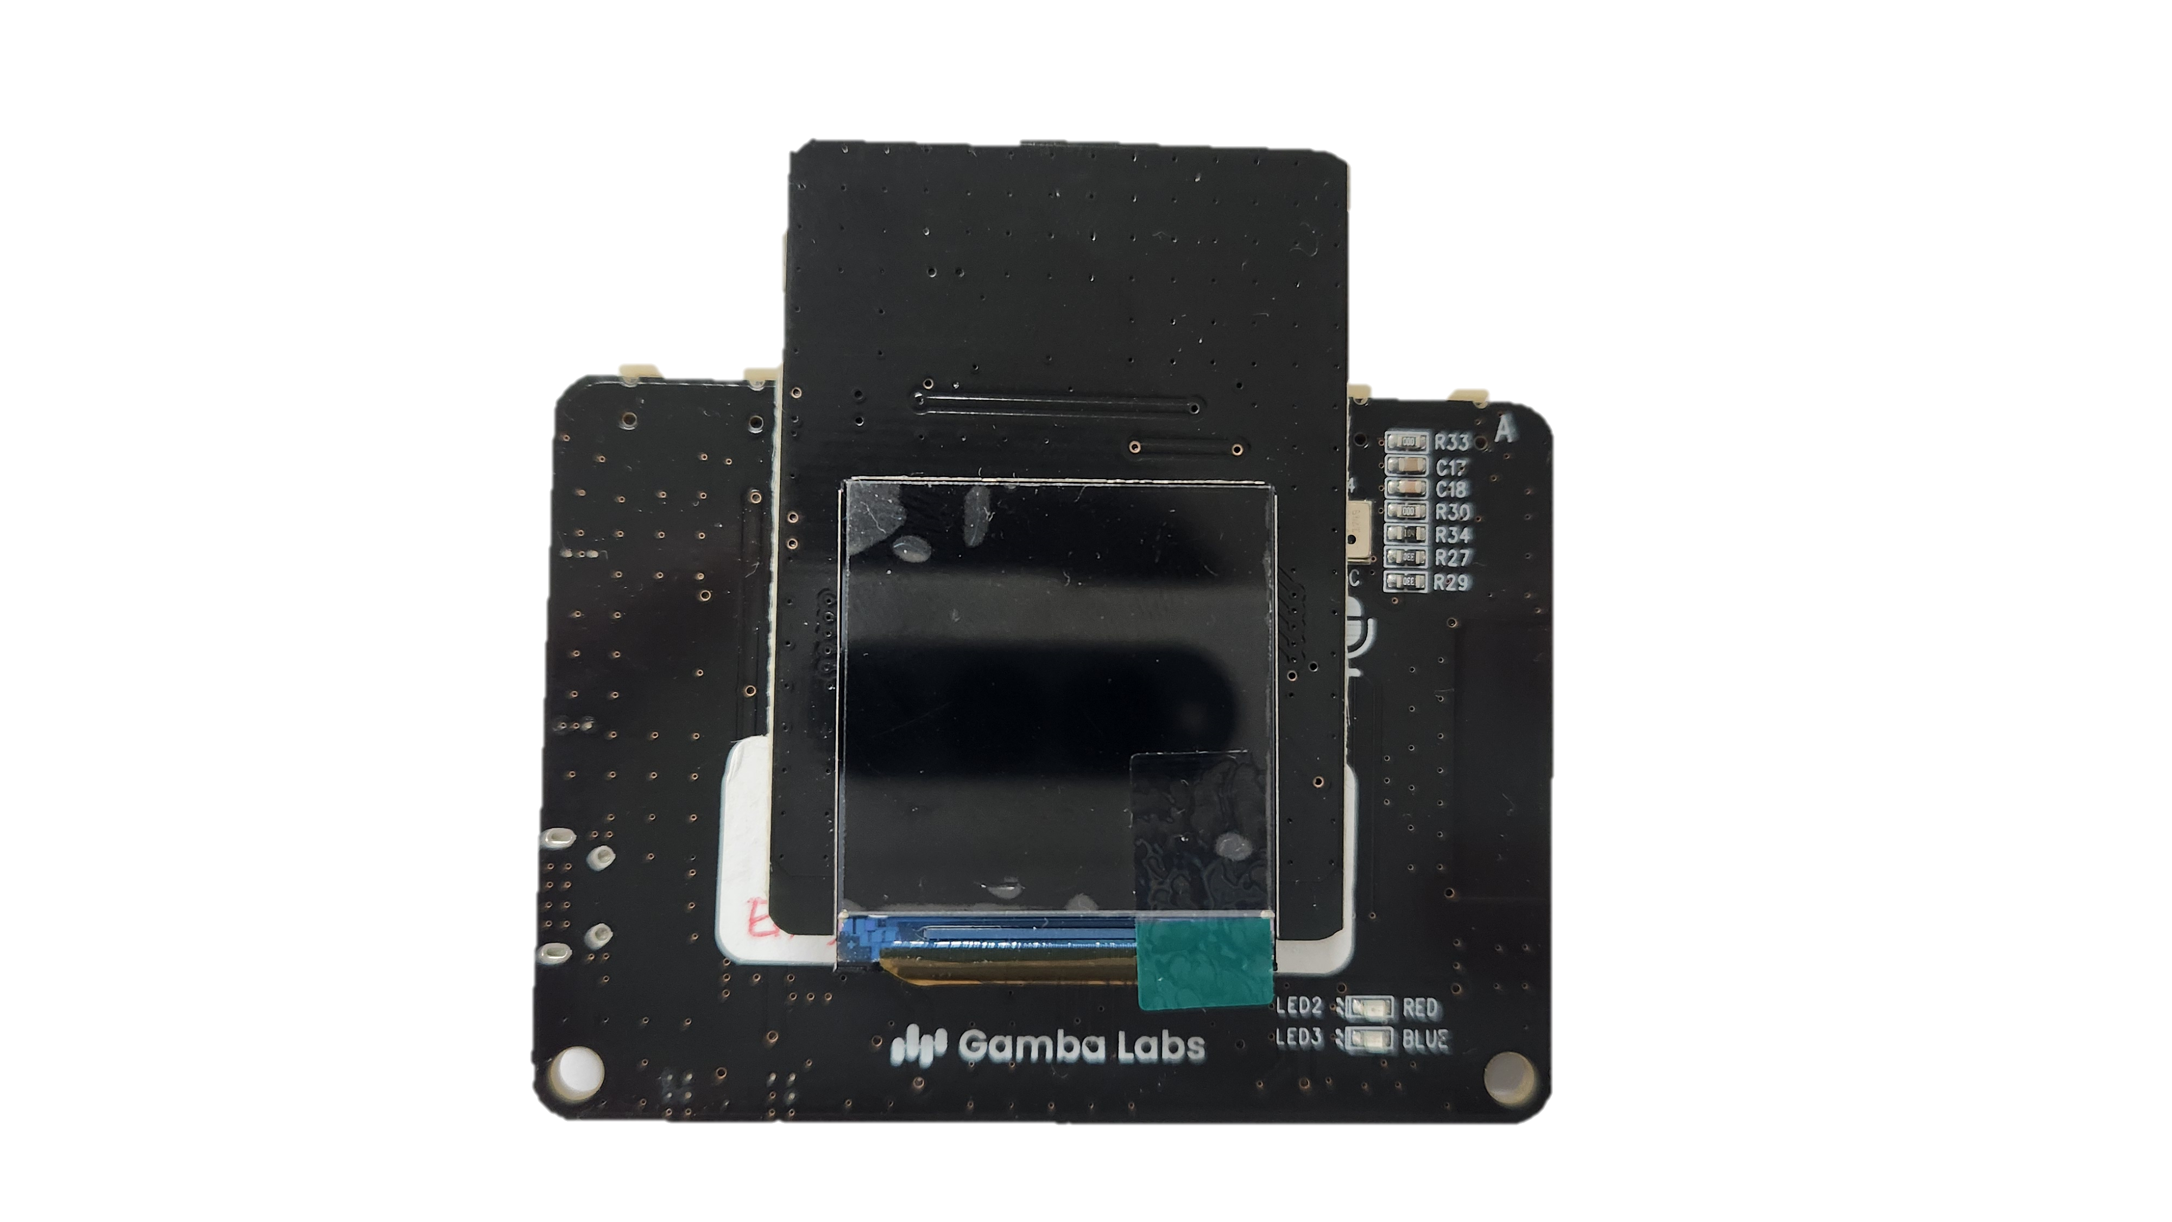
Appendix: Edu-kit
결합된 보드 형태

Slide 28
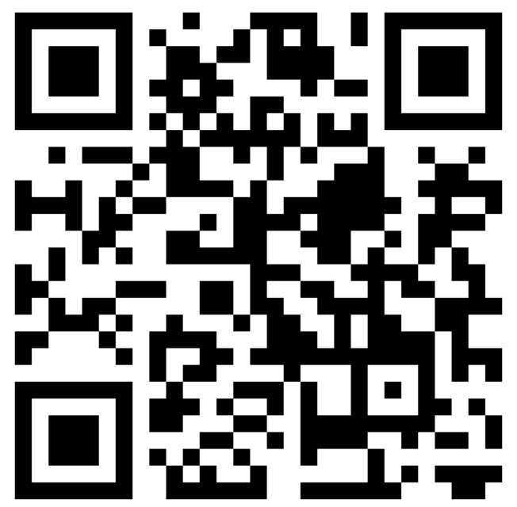
Thank you
Demo : https://gambalabs.ai/demo/
Contact : contact@gambalabs.ai

